Slide 1
«Использование мнемотехники в работе с детьми дошкольного возраста»
Подготовила:
воспитатель
Яковлева Л.В.

Slide 2
Если ребенок молчит, покажите ему картинку, и он заговорит. .
К.Д. Ушинский

Slide 3
Что такое мнемотехника ? Её актуальность.
Мнемотика – искусство запоминания, совокупность приемов и способов, облегчающих запоминание и увеличивающих объём памяти путем образования искусственных ассоциаций.
Мнемотехника – это система методов и приемов, обеспечивающих эффективное запоминание, сохранение и воспроизведение информации.
Актуальность мнемотехники для дошкольников обусловлена тем, что как раз в этом возрасте у детей преобладает зрительно-образная память. Чаще всего запоминание происходит непроизвольно, просто потому, что какой-то предмет или явление попали в поле зрения ребенка. Если же он будет пытаться выучить и запомнить то, что не подкреплено наглядной картинкой, нечто абстрактное, то на успех рассчитывать не стоит.

Slide 4
Почему нужно использовать мнемотехнику в детском саду?
Неумение согласовывать слова в предложении.
Маленький словарный запас.
Нарушение звукопроизношения.
Неспособность правильно регулировать темп и громкость речи.
Неспособность построить монолог

Slide 5
Мнемотехника помогает развивать:
Внимание
Усидчивость
Мелкую моторику
Интерес к обучению
Развивает все стороны речи
Логическое мышление
Воображение
Зрительную и слуховую память
Развивает кругозор

Slide 6
Где можно использовать
мнемотаблицы?
для обогащения словарного запаса
при обучении составлению рассказов
при пересказах художественной литературы
при отгадывании и загадывании загадок
при заучивании стихов

Slide 7
Схемы служат своеобразным зрительным планом для создания монологов, помогают детям выстраивать:
Строение рассказа
Последовательность рассказа
Лексико-грамматическую наполняемость рассказа

Slide 8
Структура мнемотехники (строится от простого к сложному)
МНЕМОКВАДРАТЫ
МНЕМОДОРОЖКА
МНЕМОТАБЛИЦА

Slide 9
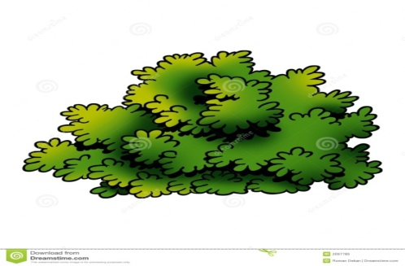
Мнемоквадрат
Мнемодорожка

Slide 10
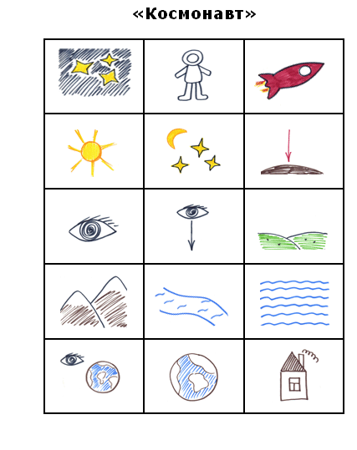
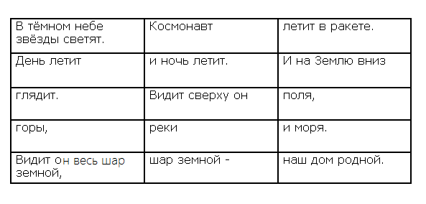
Мнемотаблица

Slide 11
Последовательность работы с мнемотаблицами:
1 этап: Рассматривание таблицы и разбор того, что на ней изображено.
2 этап: Осуществляется перекодирование информации, т.е. преобразование из абстрактных символов в образы.
3 этап: После перекодирования осуществляется пересказ сказки или рассказ по заданной теме.
В младших группах с помощью воспитателя, в старших – дети должны уметь самостоятельно.

Slide 12
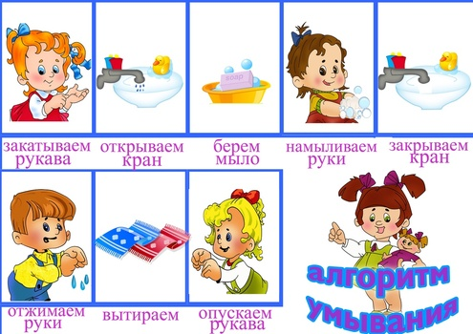
Мнемотаблицы, отображающие последовательность действий.

Slide 13
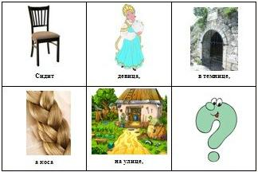
Отгадывание загадок

Slide 14
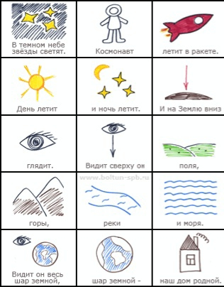
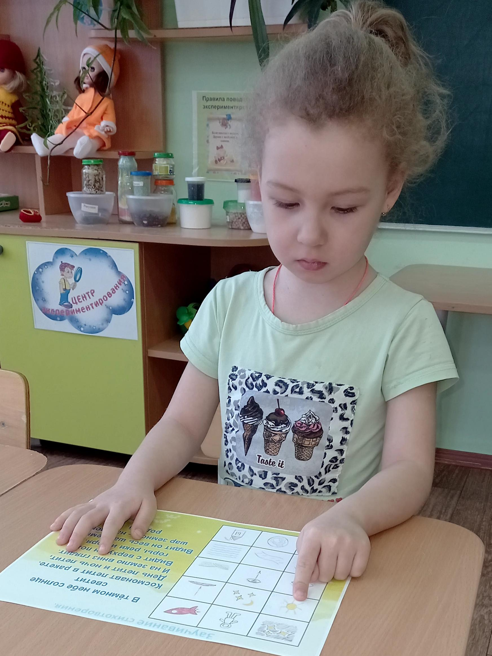
Заучивание стихотворений

Slide 15
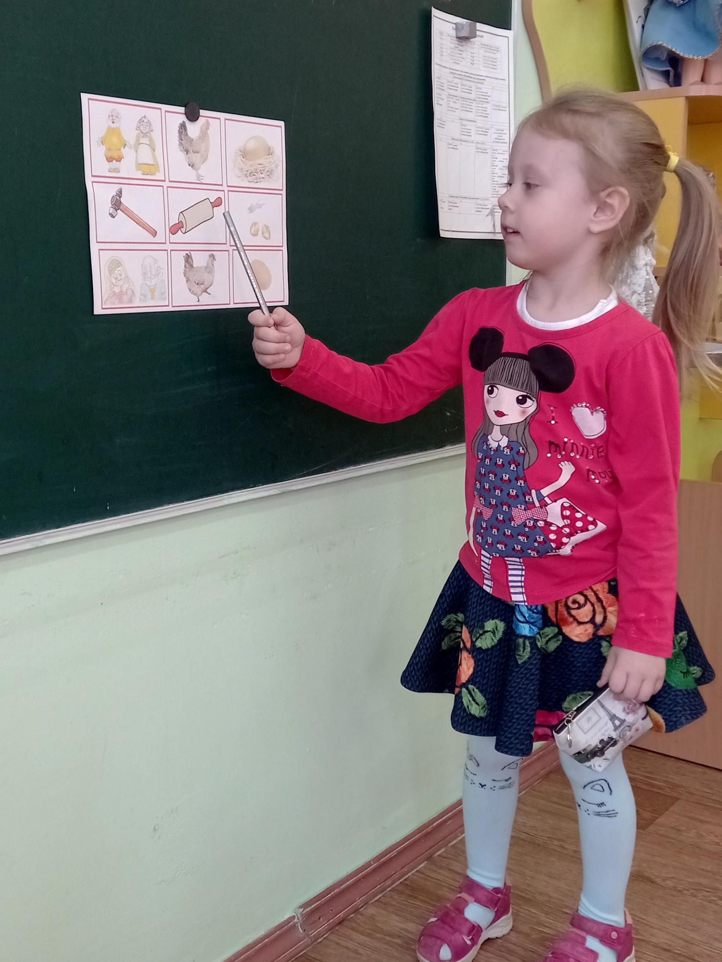
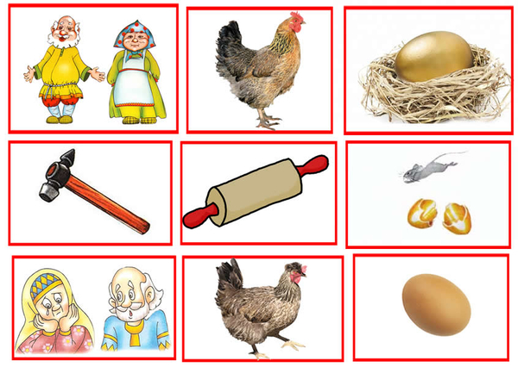
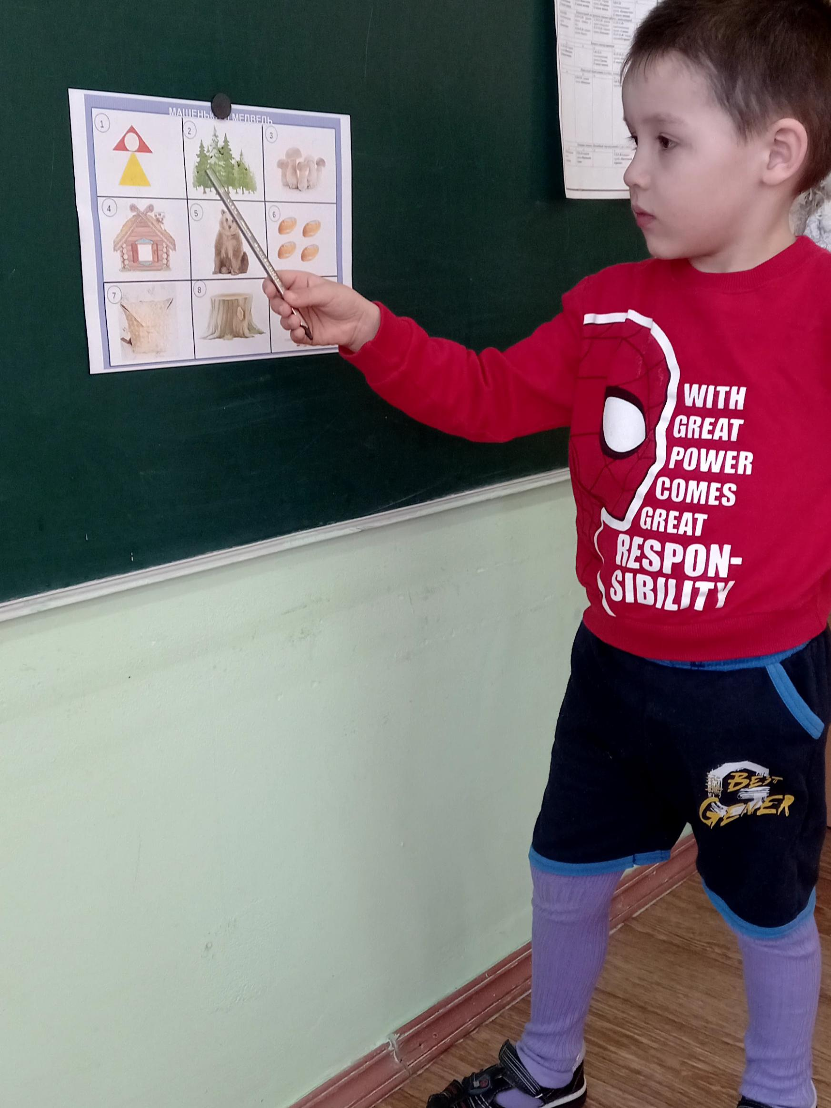
Пересказ художественных текстов

Slide 16
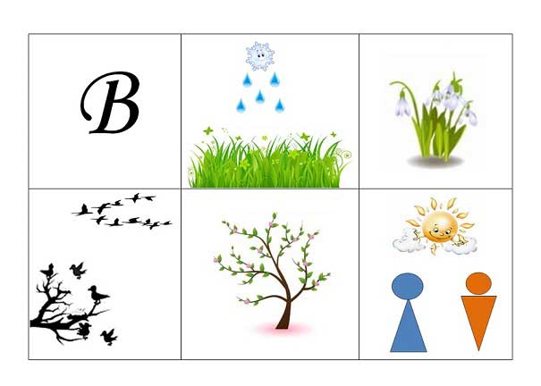
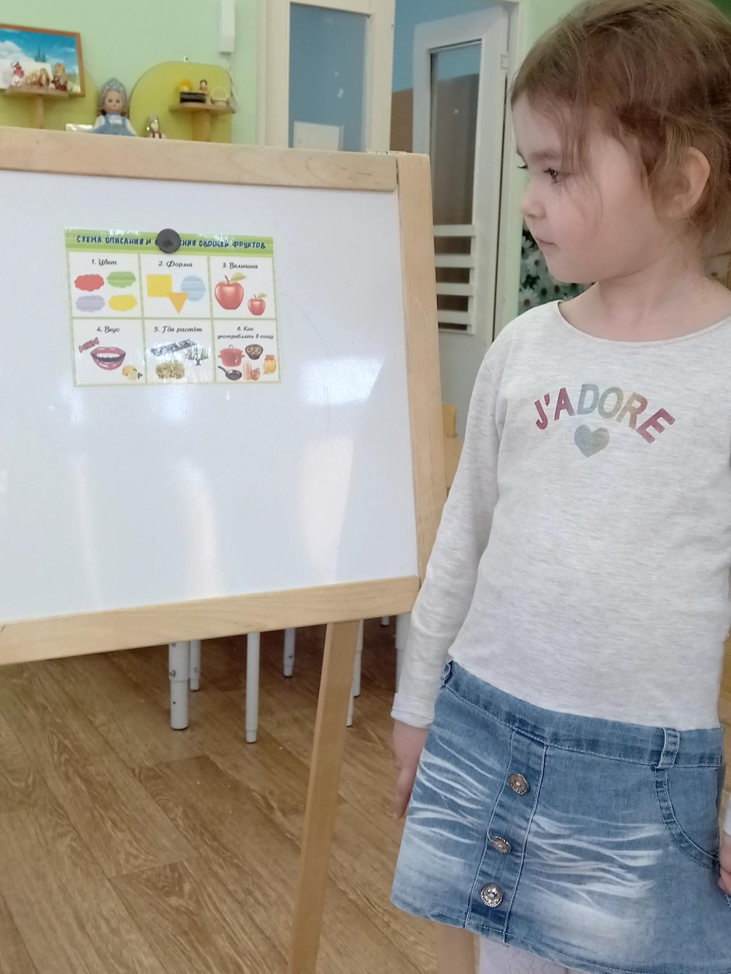
Схемы составления рассказов

Slide 17
Результаты
у детей увеличивается круг знаний об окружающем мире;
появляется желание пересказывать тексты, придумывать интересные истории;
появляется интерес к заучиванию стихов и потешек;
словарный запас выходит на более высокий уровень;
дети преодолевают робость, застенчивость, учатся свободно держаться перед аудиторией.

Slide 18
Спасибо за внимание!

